Slide 1
La cinetica chimica
La cinetica chimica è la parte della chimica che studia la velocità di reazione.
Innanzitutto dobbiamo definire che cos'è la velocità di reazione: possiamo definirla come velocità con cui i reagenti scompaiono, o in cui i reagenti si formano. Precisiamo meglio questo concetto.
Innanzitutto la velocità di reazione è la variazione della concentrazione per unità di tempo, e non la variazione del numero di moli per unità di tempo. Questo perché la concentrazione è una proprietà intensiva, e quindi in questo modo la velocità di reazione non dipende dalla quantità di sostanza che consideriamo, sia perché come vedremo la velocità della reazione dipende dalla concentrazione dei reagenti.
Abbiamo un altro problema. Data l'esistenza dei coefficienti stechiometrici, la variazione di velocità può essere diversa tra reagente e reagente, e tra reagente e prodotto.

Slide 2
La velocità di reazione
Consideriamo per esempio la reazione:
3 H₂ (g) + N₂ (g) → 2 NH₃ (g)
La velocità con cui diminuisce [H₂] è tripla rispetto a quella con cui diminuisce [N₂]; la velocità con cui aumenta [NH₃] è doppia rispetto a quella con cui diminuisce [N₂].
Se però dividiamo ognuna di queste velocità per i corrispondente coefficiente stechiometrici, otteniamo una velocità di reazione uguale qualunque sia il reagente o prodotto che consideriamo. Per cui:
Il ragionamento è simile a quello che abbiamo fatto quando abbiamo parlato di moli di reazione, ma qui è fatto con le concentrazioni.
Più in generale, per una generica reazione:
a A + b B → c C + d D
si ha
Quella che abbiamo definito è la velocità media di reazione durante il tempo Δt.

Slide 3
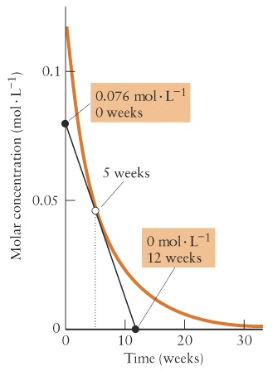
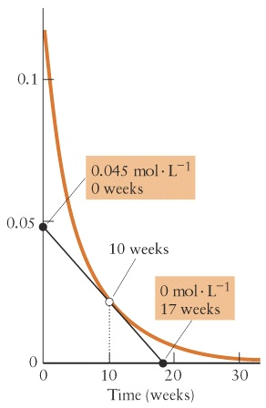
La velocità istantanea di reazione
Quasi sempre la velocità di reazione dipende dalla concentrazione dei reagenti, e quindi vaira continuamente nel corso della reazione, ma mano che i reagenti si consumano.
È perciò utile definire la velocità istantanea di reazione, definita come la derivata della concentrazione di ogni prodotto rispetto al tempo, divisa il corrispondente coefficiente stechiometrico. Per la generica reazione di prima:

Slide 4
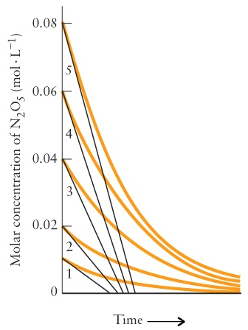
Le equazioni cinetiche
Consideriamo la reazione di decomposizione di N₂O₅:
2 N₂O₅ (g) → 4 NO₂ (g) + O₂ (g)
Si può dimostrare sperimentalmente che la velocità di questa reazione è direttamente proporzionale alla concentrazione di N₂O₅:
velocità di reazione = k [N₂O₅]
Questa che abbiamo scritto è la legge cinetica della reazione, e la costante k (minuscolo) è detta una costante detta costante cinetica della reazione.
È opportuno misurare la velocità di reazione all'inizio della reazione, poiché in questo modo evitiamo interferenze sulla concentrazione delle varie sostanze da parte di una eventuale reazione inversa, se siamo di fronte ad una reazione di equilibrio.
Naturalmente, tanto maggiore è la costante cinetica k, tanto più veloce sarà la reazione.

Slide 5
Le equazioni cinetiche
Un legge cinetica come quella vista:
velocità di reazione = k [N₂O₅]
è detta cinetica del primo ordine, e la reazione vista è detta reazione del primo ordine, poiché la velocità dipende dalla prima potenza della concentrazione di N₂O₅.
Per la reazione:
2 NO₂ (g) → 2 NO (g) + O₂ (g)
la legge cinetica è: velocità di reazione = k [NO₂]²
Questa reazione ha dunque una cinetica del secondo ordine poiché l'esponente è 2.
Vediamo cosa accede se i reagenti sono più di uno. Consideriamo la reazione;
2 S₂ O₈^{2–} + 3 I– (aq) → 2 SO₄^{2–} + I₃–
La legge cinetica è: velocità di reazione = k [S₂O₈^{2–}] [I–]
In questo caso la cinetica della reazione è del primo ordine rispetto a [S₂O₈^{2–}], del primo ordine rispetto a [I₃–], e complessivamente del secondo rodine.
Non c'è modo di prevedere la legge cinetica di una reazione dalla sua stechiometria. La legge cinetica può solo essere determinata sperimentalmente.

Slide 6
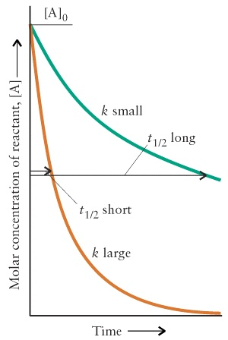
Cinetica del primo ordine
La cinetica del primo ordine è piuttosto interessante. Quando la legge cinetica è del primo ordine, la legge cinetica è:
velocità di reazione = k [A]
e la concentrazione del reagente decresce in maniera esponenziale:
[A]=[A]₀·e^{–k·t}
Per le reazioni con cinetica del primo ordine è possibile definire il tempo di dimezzamento (t_{½}), che è il tempo necessario a dimezzare la concentrazione del reagente.
Questo tempo è lo stesso qualunque sia la concentrazione iniziale del reagente, e dipende solo da k.
Si ha che:
per cui tanto maggiore è la costante cinetica, tanto minore è il tempo di dimezzamento.

Slide 7
Cinetica e temperatura
Salvo poche eccezione, la velocità di reazione aumenta con la temperatura. Tipicamente, per reazioni di sostanze organiche l'aumento di 10 °C della temperatura porta più o meno al raddoppio della velocità di reazione.
In termini più quantitativi, si è trovato che per molte reazioni la dipendenza della costante cinetica k dalla temperatura è data dalla equazione di Arrhenius:
Le due costanti A ed E_{a} sono note come parametri di Arrhenius, si determinano sperimentalmente, e sono indipendenti dalla temperatura. A si chiama fattore pre-esponenziale, mentre E_{a} è detto energia di attivazione, ed ha un ben preciso significato fisico.

Slide 8
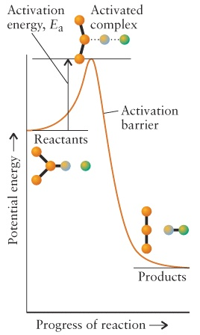
La teoria dello stato di transizione
In una reazione chimica, per passare dai reagenti ai prodotti occorre rompere dei legami chimici e formarne dei nuovi. Succede quindi che, nel corso di questo processo, ad un certo punto i nuovi legami non sono ancora completamente formati, mentre i vecchi legami non sono ancora rotti.
In questa situazione l'energia del sistema è maggiore non solo rispetto ai prodotti, ma anche rispetto ai reagenti. Quindi, anche in una reazione esotermica, durante la trasformazione da reagenti a prodotti dapprima l'energia sale, e solo da un certo punto in poi ricomincia a scendere.
La disposizione degli atomi nel punto di massima energia è detto stato di transizione o complesso attivato. L'energia che occorre per passare dai reagenti allo stato di transizione è detta energia di attivazione, E_{a}, che è la quantità che troviamo nell'equazione di Arrhenius.
L'energia per portare i reagenti allo stato di transizione proviene dagli urti molecolari dovuti al moto termico. Ecco perché k aumenta all'aumentare di T.

Slide 9
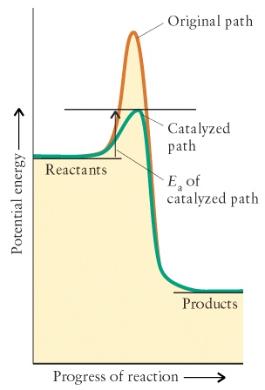
I catalizzatori
Il catalizzatore è una sostanza capace di aumentare la velocità di una reazione chimica, pur ritrovandosi inalterato al termine della reazione stessa.
Il catalizzatore funziona fornendo un percorso alternativo per passare dai reagenti ai prodotti, caratterizzato da una minore energia di attivazione: in questo modo è molto più probabile che un urto abbia energia sufficiente a provocare la reazione, e la velocità di reazione sale.
I catalizzatori possono essere omogenei, se sono nella stessa fase dei reagenti, o eterogenei. Molti metalli sono utilizzati come catalizzatori. L'efficacia di un catalizzatore eterogeneo dipende dalla superficie con i quale è a contatto dei reagenti, per cui i catalizzatori eterogenei sono spesso finemente suddivisi.
Gli enzimi sono catalizzatori biologici, che possono accelerare reazioni molto specifiche anche di mille miliardi di volte.
I catalizzatori influenzano nella stessa misura la velocità della reazione diretta e di quella inversa, pe cui i catalizzatori non influenzano la posizione dell'equilibrio.

Slide 10
Cinetica ed equilibrio
Abbiamo più volte detto che l'equilibrio è dinamico, cioè dovuto a due reazioni opposte che vanno alla stessa velocità.
Supponiamo che per la generica reazione:
A + B → C + D
la legge cinetica della reazione diretta è: velocità di reazione = k [A] [B]
mentre quella della reazione inversa è: velocità di reazione = k' [C] [D]
All'equilibrio la velocità della reazione diretta e di quella inversa sono uguali, per cui: k [A] [B] = k' [C] [D]
o riarrangiando:
La costante di equilibrio (di cui parleremo nella prossima lezione) è data dal rapporto tra la costante cinetica della reazione diretta e di quella della reazione inversa.
Questo risultato, anche se è stato ottenuto utilizzando una particolare legge cinetica per le reazioni dirette ed inversa, ha validità del tutto generale.

Slide 11


